Slide 1
공부하면 이긴다! 한미FTA폐기 시민학교 누구를 위한 지적재산권인가?
-한미FTA저지 범국민운동본부-

Slide 2
지적재산권이란?

Slide 3
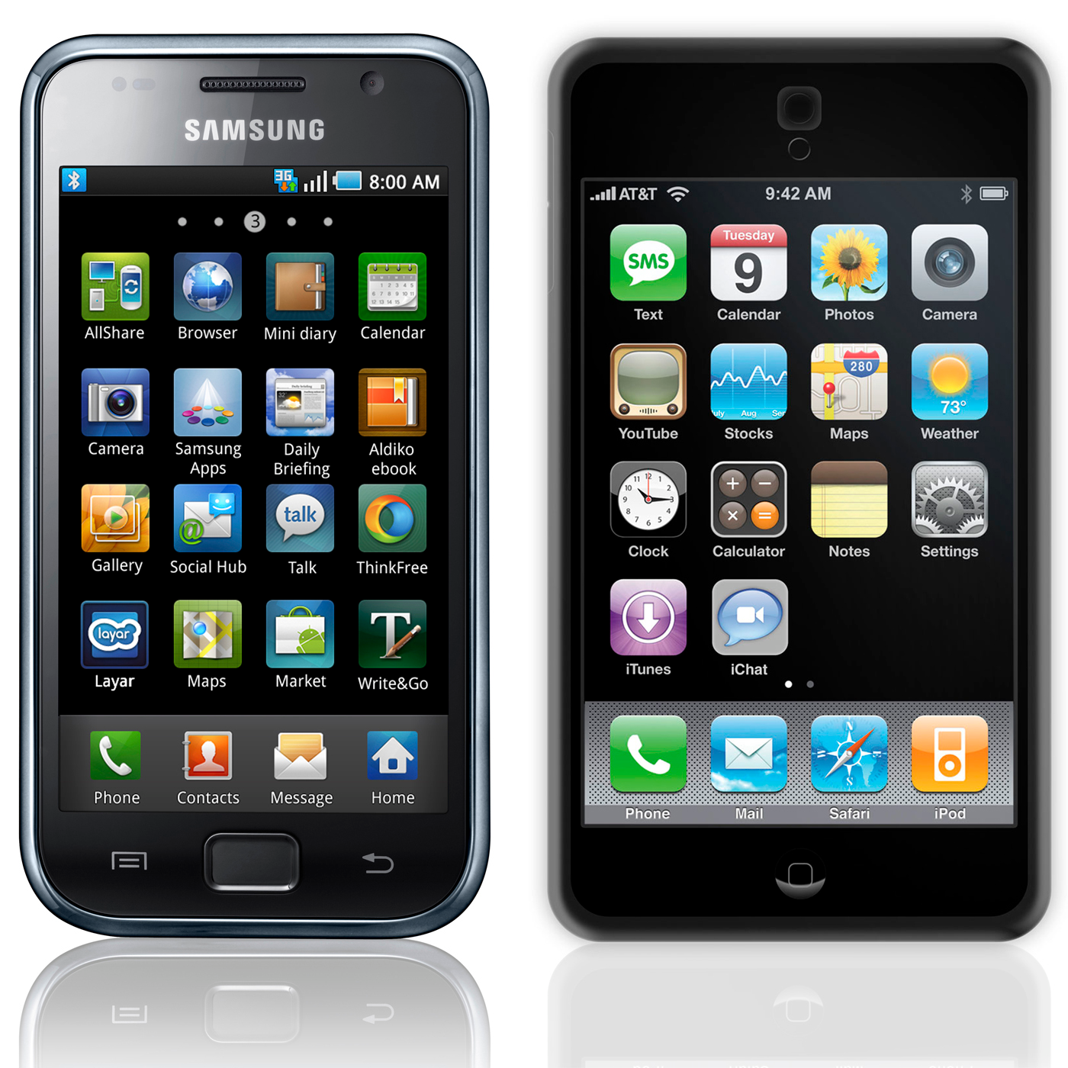

Slide 4
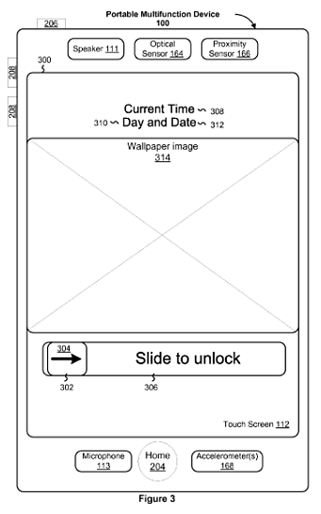
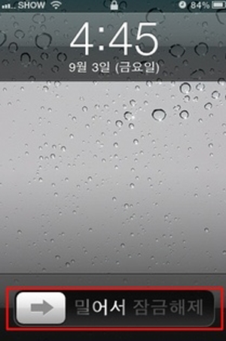
특허

Slide 5
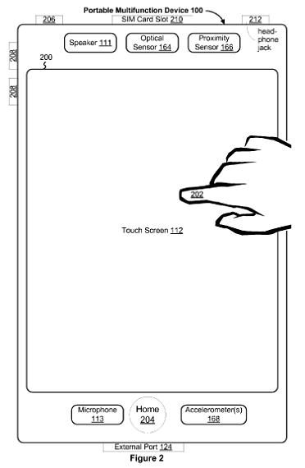

Slide 6
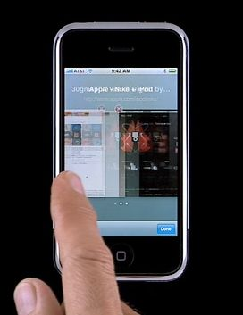

Slide 7
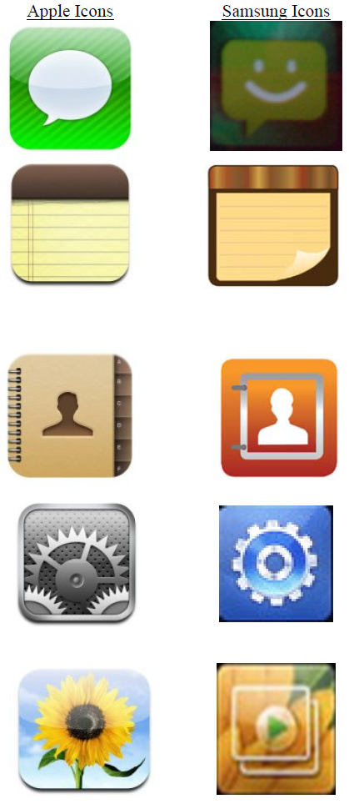
상표
타인의 상품/서비스와 구별하기 위해 사용하는 표지(mark)
회사 명칭(Apple, 삼성전자)
제품 이름(iPhone, Galaxy)

Slide 8
디자인

Slide 9
디자인

Slide 10
저작권
사상이나 감정의 표현
문학작품: 시, 소설, 수필 등
학술: 논문
영상저작물: 영화, TV 드라마, 동영상
음악저작물: 작곡, 작사, 음반, 연주, 공연
연극: 연극, 무예, 뮤지컬, 안무
미술: 회화, 서예, 디자인, 조각, 공예
사진
도형: 지도, 설계도, 약도, 모형
건축저작물
컴퓨터 프로그램
신문기사, 블로그, 트윗, 페이스북

Slide 11
지적재산권의 종류
창작
특허권, 실용신안권
저작권
디자인권
식품신품종
반도체집적회로배치설계
창작과 무관
상표
지리적표시
시판허가를 위한 자료

Slide 12
지재권의 특성
공공재
비배제성(non-excludability)
비경합성(non-rivality)
➔ 공유지의 비극
지재권: 공유재 ➔ 사유재
공유와 사유 간의 내재적 모순, 갈등, 긴장
보호와 이용 간의 균형
사유지의 비극
권리의 제한: 보호기간, 예외, 강제실시

Slide 13
미국의 전략과 목표

Slide 14
미국 통상법
미국 통상법 제3802조(b)(4)(A)(i)(II)
(4) The principal negotiating objectives of the United States regarding trade-related intellectual property are - -
(II) ensuring that the provisions of any multilateral or bilateral trade agreement governing intellectual property rights that is entered into by the United States reflect a standard of protection similar to that found in United States law.

Slide 15
지재권 무역수지 Royalties and License Fees
(Source: WTO International Trade Statistics 2011
단위: Million U.S. Dollars)

Slide 16
지재권 무역수지 Royalties and License Fees
미국,
유럽연합,
일본
합계
83.48%

Slide 17
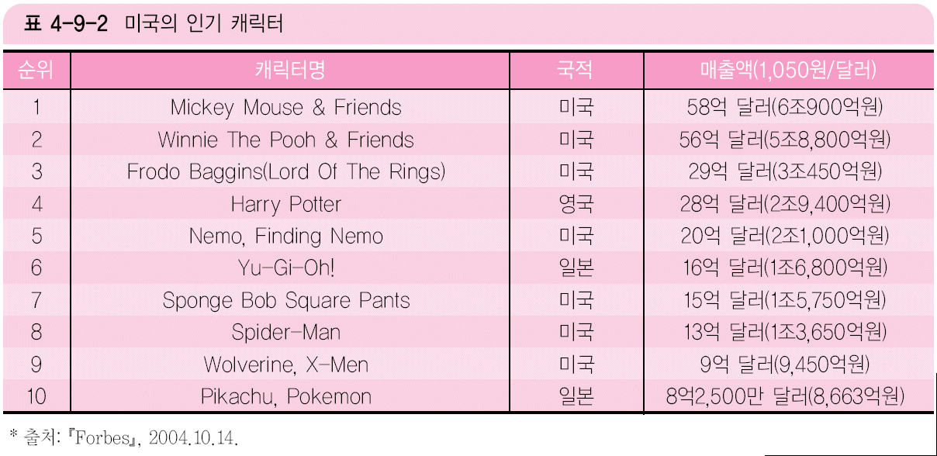

Slide 18
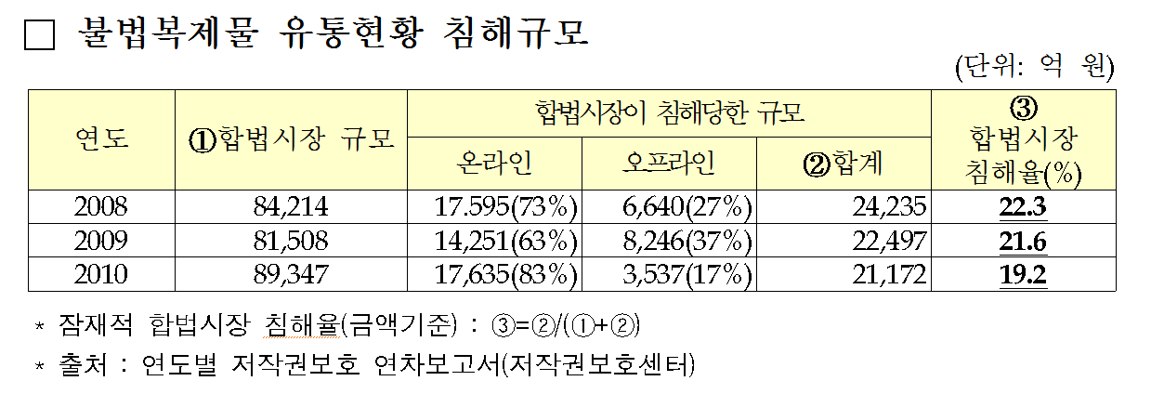
한국은?

Slide 19
쟁점 별 검토

Slide 20
인터넷 사이트 폐쇄

Slide 22
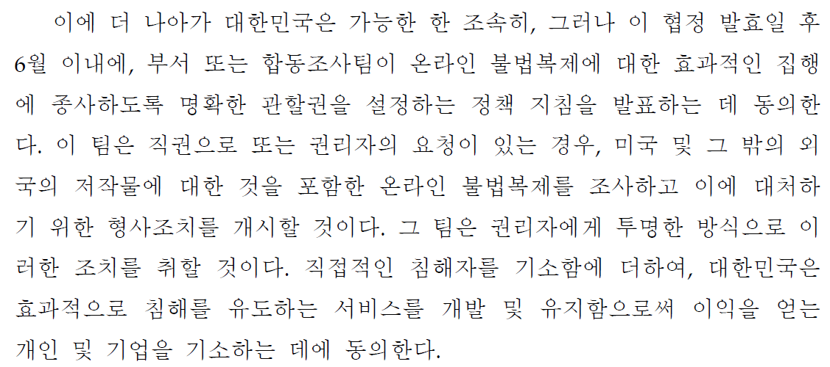

Slide 23
정부 해명
일정한 경우에 인터넷 사이트를 폐쇄하는 목적에 동의한다는 2007년 6월 30일 한미 양국간 부속서한은 온라인상 저작권 침해 행위에 대한 집행 강화를 위해 양국이 합의한 정책 목적을 확인한 것으로서, 법적 의무를 부과하는 것이 아니며, 따라서 한미 FTA를 이행하기 위한 우리 저작권법에도 동 내용은 포함되지 않았음.
인터넷 사이트 운영자는 사이트의 해당 기능(웹 사이트 링크, 게시판 등)에 따라 정해지는 관리의무를 다하면 되며, 의도적으로 불법 침해물의 유통을 방조하지 않은 한 사이트 폐쇄 조치를 당하지 않음.
또한 인터넷 사이트 운영자는 사이트를 통한 무단 복제나 전송을 적극적으로 모니터링할 의무를 지는 것은 아님.

Slide 24
검토(1)
인터넷 사이트를 폐쇄한다는 정책 목적?
저작권을 직접 침해하지도 않은 인터넷 사이트를 폐쇄하겠다는 정책 목적은 타당한가?
정책 목표만 설정하고 목표 달성을 위한 조치는 취하지 않아도 된다?
부속서한: “이러한 목적으로, 대한민국은 대한민국에서 지적재산권의 집행을 강화할 것이고”

Slide 25
검토(2)
개정 저작권법에 포함되지 않았다?
공동 위원회: 통상교섭본부장과 USTR이 공동의장, 협정의 이행 감독. SOPA가 입법화되면?
저작권법: 게시판 삼진아웃제
전기통신사업법: 웹하드 등록제
정보통신망법, 방송통신위원회의 설치 및 운영에 관한 법률: 접속 차단

Slide 26
검토(3)
의도적으로 불법 침해물의 유통을 방조하지 않는한 사이트 폐쇄 조치를 당하지 않을 것이다.
부속서한: “저작물의 무단 복제, 배포 또는 전송을 허용하는 인터넷 사이트”
협정문 제18.10조 제30항 나호 6목 8): 법원의 구제명령은 침해 자료의 제거 또는 이에 대한 접근의 무력화, 특정 계정의 해지, 그리고 그 밖의 구제로 제한. 그 밖의 구제 → “비슷하게 효과적인 구제 형태 중에서 서비스 제공자에게 가장 부담이 적은 조치어야 한다”
미국 자문위원회(ITAC 15) 검토 보고서: “This side letter is a very welcome supplement to the FTA disciplines.”

Slide 27
검토(4)
온라인 서비스 제공자는 불법 복제, 전송을 적극적으로 모니터링할 의무를 지지 않는다?
불법 복제, 전송을 허용한다는 이유로 사이트가 폐쇄된다면, 사이트 운영자에게 적극적인 모니터링을 강요하는 것과 다르지 않음.

Slide 28
사이트 폐쇄, 어떻게 하나?
사이트의 운영의 강제 중단
사이트의 모든 자산(은행 계좌, 서버 컴퓨터, 도메인 이름) 몰수
접속 차단: DNS Blocking/Filtering: 해당 사이트의 도메인 이름을 IP 주소로 변환되지 못하게 막음.

Slide 29
사이트 운영 강제 중단
전기통신사업법 제27조 제2항
방송통신위원회는 특수한 유형의 부가통신사업자(웹하드, P2P 사업자)가,
저작물의 불법적인 전송을 차단하는 기술조치 실시계획을 이행하지 않은 경우, 또는
저작물의 불법적인 전송을 차단하는 기술조치를 제대로 취하지 않아 3회 이상 과태료 처분을 받은 후 다시 과태료 처분대상이 된 경우로서 저작권위원회의 심의를 거쳐 문화부장관이 요청한 경우에는,
등록의 전부 또는 일부를 취소할 수 있다.
* 특수한 유형의 부가통신사업자: 다른 사람들 상호 간에 컴퓨터를 이용하여 저작물 등을 전송하도록 하는 것을 주된 목적으로 하는 온라인 서비스 제공자

Slide 30
특수한 유형의 온라인서비스제공자의 범위
[시행 2009.9.1] [문화체육관광부고시 제2009-46호, 2009.9.1, 일부개정]
저작권자의 이용허락 없이 개인, 가족 및 이에 준하는 한정된 범위가 아닌 공중이 저작물 등을 공유할 수 있도록 하는 웹사이트 또는 프로그램을 제공하는 자로서 다음 각 호의 어느 하나에 해당하는 경우에는 저작권법 제104조의 규정에 의한 특수한 유형의 온라인서비스제공자로 본다.
1. 개인 또는 법인(단체 포함)의 컴퓨터등에 저장된 저작물등을 공중이 이용할 수 있도록 업로드 한 자에게 상업적 이익 또는 이용편의를 제공하는 온라인서비스제공자
※ 유형 예시 : 적립된 포인트를 이용해 쇼핑, 영화 및 음악감상, 현금교환 등을 제공하거나, 사이버 머니, 파일 저장공간 제공 등 이 용편의를 제공하여 저작물등을 불법적으로 공유하는 자에게 혜택이 돌아가도록 유도하는 서비스
2. 개인 또는 법인(단체 포함)의 컴퓨터등에 저장된 저작물등을 공중이 다운로드 할 수 있도록 기능을 제공하고 다운로드 받는 자가 비용을 지불하는 형태로 사업을 하는 온라인서비스제공자
※ 유형 예시 : 저작물등을 이용 시 포인트 차감, 쿠폰사용, 사이버머니 지급, 공간제공 등의 방법으로 비용을 지불해야 하는 서비스
3. P2P 기술을 기반으로 개인 또는 법인(단체 포함)의 컴퓨터등에 저장된 저작물등을 업로드 하거나 다운로드 할 수 있는 기능을 제공하여 상업적 이익을 얻는 온라인 서비스제공자
※ 유형예시 : 저작물등을 공유하는 웹사이트 또는 프로그램에 광고게재, 타사이트 회원가입 유도 등의 방법으로 수익을 창출하는 서비스
4. 개인 또는 법인(단체 포함)의 컴퓨터등에 저장된 저작물등을 검색하여 전송할 수 있는 프로그램의 제공을 주된 목적으로 하는 온라인서비스제공자

Slide 31
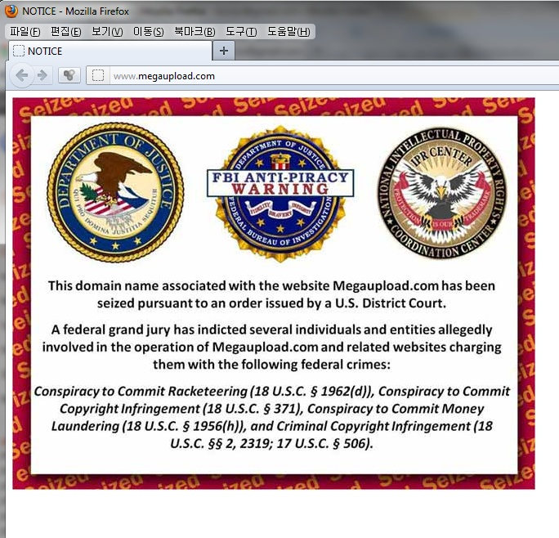
접속 차단(1)

Slide 32
접속차단(2)
The United States of America gives notice to all defendant, that the property to be forfeited includes, but is not limited to, the following:
1. $175,000,000 in United States dollars;
2. Bank of New Zealand, Account No. …
60. Paypal Inc., account paypal@megaupload.com; …
70. 2010 Mercedes-Benz S65 AMG L, …; …
93. Samsung 820DXN 82” LCD TV; …
110. The following domain names: Megastuff.co; Megaworld.com; Megaclicks.co; Megastuff.info; Megaclicks.org; Megaworld.mobi; Megastuff.org; Megaclick.us; Mageclick.com; HDmegaporn.com; Megavkdeo.com; Megaupload.com; Megaupload.org; Megarotic.com; Megaclick.com; Megavideo.com; Megavideoclips.com; Megaporn.com.

Slide 33
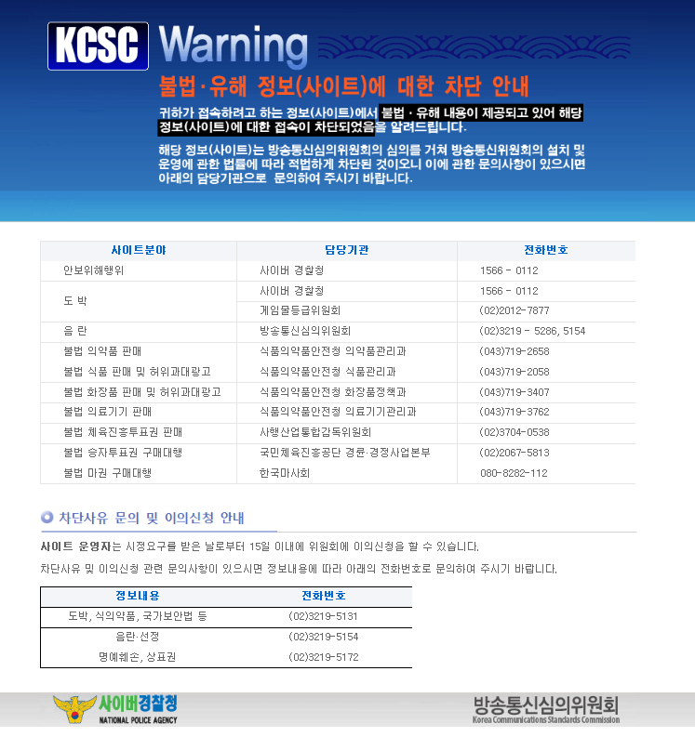
접속 차단(3)

Slide 34
접속 차단(4)

Slide 35
접속차단(4)-방송통신심의위원회
기관 및 업체명 | 2010년
 | 심의 | 시정요구 | 이행 | 주요신고내용
식품의약품안전청 | 6,911 | 6,755 | 6,359 | 불법식의약품 판매정보
방송통신위원회 | 4,738 | 4,707 | 4,500 | 저작권법, 상표법, 불법식의약품, 국가보안법 등 각종 법률위반 정보
경찰청 | 1,022 | 895 | 889 | 음란, 도박, 상표권 침해 등
 | 415 | 415 | 379 | 국가보안법 위반 정보

Slide 36
저작권 침해 토렌트 사이트 차단
2011년 4월 12일 문화부 보도자료
불법 저작물을 유통하는 토렌트 사이트 63개, 닌텐도 게임기의 기술적 보호조치를 우회하는 장치(R4칩, DSTT)를 전문으로 판매하는 인터넷 쇼핑몰 19개 사이트, 방송통신위원회에 접속 차단 요구
2011년 10월 27일 문화부 보도자료
토렌트 사이트 63개, 게임기 기술적 보호조치 우회장치 판매 사이트 25개, 영화 음악 스트리밍 다운로드사이트 15개, 방송통신위원회에 접속 차단 요구

Slide 37
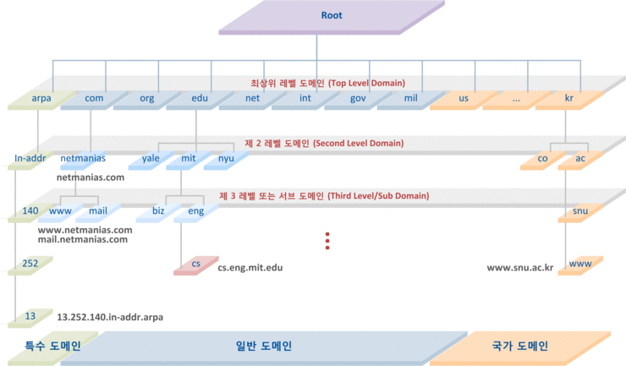

Slide 38
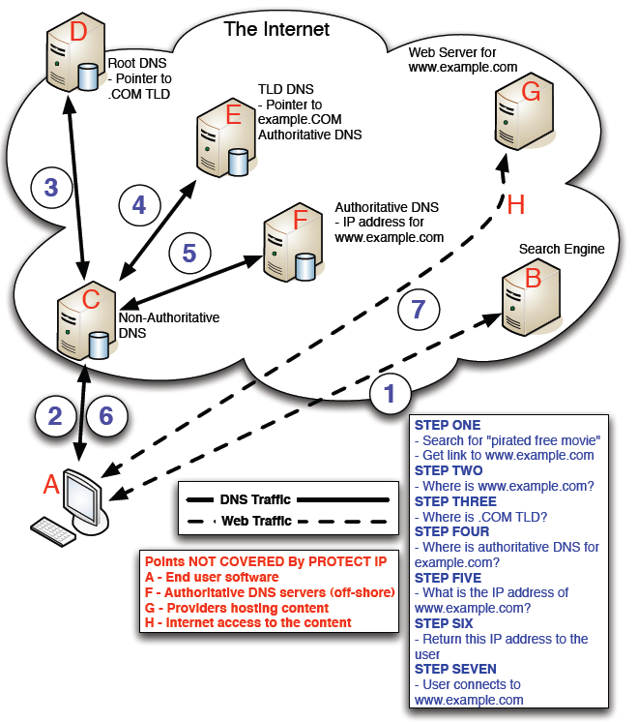

Slide 40
SOPA (1)
온라인 해적 방지법(Stop Online Piracy Act)
해외 인터넷 사이트: 국내 인터넷 사이트가 아닌 인터넷 사이트
국내 인터넷 사이트: 해당 사이트의 도메인 이름 등록기관 또는 IP 주소의 할당기관이 미국 내에 있는 사이트.

Slide 41
SOPA (2)
온라인 해적 방지법(Stop Online Piracy Act)
해외 침해 사이트
해당 사이트 또는 사이트의 일부가 미국을 겨냥(US-directed)하였고, 미국인이 사용한 경우
미국 형법 위반(위조 라벨/위조 서류 또는 포장의 밀거래(2318조), 저작권 침해(2319조), 음악 생실연의 무단 고정 및 밀거래(2319A조), 캠코더 규정(2319B조), 위조 상품/서비스 밀거래(2320조), 영업비밀 침해(Chapter 90)) 행위를 하거나 용이하게 하는 경우,
해당 사이트가 국내 사이트라면 압수의 대상이 될 수 있는 사이트.

Slide 42
SOPA(3)
법무부장관의 조치
해외 인터넷 사이트의 도메인 이름 등록자 또는 해외 인터넷 사이트의 운영자를 상대로 소송 제기
법원은 해외 침해 사이트의 행위를 중단할 것을 명령(temporary restraining order, a preliminary injunction, or an injunction)
법원의 명령을 송달

Slide 43
SOPA(4)
인터넷 서비스 제공자의 의무
법원의 명령을 송달받은 인터넷 서비스 제공자는 미국 내 가입자가 해외 침해 사이트에 접속하지 못하도록 기술적인 조치를 취해야 함(5일 이내).
해외 침해 사이트의 도메인 이름이 IP 주소로 변환(resolving)되지 못하도록 하는 조치 포함
인터넷 검색 엔진의 의무
해외 침해 사이트에 직접 연결되는 하이퍼텍스트 링크 제공 중단(5일 이내)

Slide 44
SOPA(5)
인터넷 광고 서비스 제공자의 의무
해외 침해 사이트에 대한 광고 중단
광고에 대한 대가의 수령 또는 제공 중단
우회 방지 조치
법무부장관은 인터넷 서비스 제공자, 인터넷 검색 엔진, 인터넷 검색 서비스 제공자의 조치를 우회하도록 고안된 장치 또는 서비스를 제공하는 자를 상대로 금지청구 소송을 제기
우회: 해당 도메인 이름의 IP 주소로 변환 + 유사한 침해 행위를 제공하는 다른 인터넷 사이트의 IP 주소로 변환하는 것.

Slide 45
SOPA(6)
미국 지적재산의 도적질을 주목적으로 하는 인터넷 사이트에 대한 조치
저작권 침해, 기술적보호조치(TPM) 우회, 상표권 침해를 하거나, 가능하게 하거나, 용이하게 하는 것을 주목적으로 하는 사이트
지재권자의 통지 → 지불 네트워크 제공자는 지불 거래를 중단해야 하고, 광고 서비스 제공자는 광고를 중단하고 광고에 대한 대가 수령을 중단해야 함.

Slide 46
SOPA(7)
자경단 조항(자발적 조치에 대한 면책)
서비스 제공자, 인터넷 검색 엔진 등이,
(1) 인터넷 사이트가 ‘해외 침해 사이트’ 또는미국 지재권 도적질 사이트라는 점과, (2) 계약상의 권리 또는 서비스 조건에 합치한다는 점을 신뢰할 합리적인 이유가 있는 경우, 해당 인터넷 사이트에 대한 접속을 차단하거나, 금융 지원을 종료한 경우,
어느 누구도 서비스 제공자 등을 상대로 연방법원, 주법원에 소송을 제기할 수 없고, 손해배상을 청구할 수 없다.
위 조항은 공중건강을 위협하는 사이트(의약품에 false and misleading label이 부착된 경우 포함)에도 적용.

Slide 47
SOPA(8)
지재권 담당관
국무부와 상무부는 저작권청장의 의견을 들어 모든 대사관에 지재권 담당관(IP attaché)을 임명해야 함(SEC. 205(b)(1)).
지재권 담당관은 1등 서기관 또는 참사관 급이어야 함.
지재권 담당관은 해당 국가의 지재권 침해 문제를 해결하기 위하여 미국의 지재권자 및 산업계와 협력해야 함(work with).

Slide 48
일시적 저장

Slide 49
협정문
협정문 제18.4조 제1항
각 당사국은, 저작자·실연자 및 음반제작자가 어떠한 방식이나 형태로, 영구적 또는 일시적으로(전자적 형태의 일시적 저장을 포함한다), 그의 저작물·실연 및 음반의 모든 복제를 허락하거나 금지할 권리를 가지도록 규정한다.
각주 11): 각 당사국은 제1항에서 기술된 권리에 대한 제한 또는 예외를 그 저작물 ·실연 또는 음반의 통상적인 이용과 충돌하지 아니하고, 그 권리자의 정당한 이익을 불합리하게 저해하지 아니하는 특정한 경우로 한정한다. 보다 명확히 하기 위하여, 각 당사국은 공정이용을 위하여 제1항에서 기술된 권리에 대한 제한 또는 예외를 채택하거나 유지할 수 있다. 다만, 그러한 제한 또는 예외는 이전 문장에서 기술된대로 한정되어야 한다.

Slide 50
정부 해명
한·미 FTA는 디지털 환경 하에서 일시적 저장이 저작물의 주된 이용형태가 되는 현실을 반영하여 일시적 저장을 복제로 인정하면서도,
통상적인 이용과 관련한 일시적 저장에 대해서는 예외를 설정(협정문 제18.4조 제1항 각주 11)할 수 있도록 함으로써 통상적인 인터넷 검색이나 일반적인 정보처리는 종전과 동일하게 가능함.
국가별 일시적 저장을 인정하는 방식에는 차이가 있으나, 이미 86개국(2004년 기준)에서 일시적 저장을 복제로 인정하고 있음.

Slide 51
검토(1)
원칙과 예외의 전도
일시적 저장은 언제 발생하나? (1) 이용자가 인터넷 사이트에 접속할 때, (2) 패킷 데이터를 전달하는 모든 과정에서 발생.
책을 읽는 행위, 음악을 듣는 행위, 미술작품을 감상하는 행위를 원칙적으로 저작권 침해라고 규정하는 것과 같음.
현행 복제권, 공중송신권으로 충분히 보호가 가능함.

Slide 52
검토(2)
예외의 타당성(1)
협정 제18.4조 제1항 각주 11)은 국제조약(베른협약, 트립스 협정, WIPO 저작권조약 등)에서 수십년 동안 인정해오던 ‘3단계 기준’을 그대로 옮겨놓은 것에 불과함. ➔ 일시적 저장에 대한 새로운 예외가 아님.
각주 11)의 공정이용 역시 ‘3단계 기준’으로 제한되기 때문에, 일시적 저장을 대상으로 한 새로운 예외를 신설하는 것이 아님.
예외에 해당한다는 점은 이용자(피고)가 입증해야 함.

Slide 53
검토(3)
예외의 타당성(2)
개정 저작권법: 원활하고 효율적인 정보처리를 위하여 필요하다고 인정되는 범위. 다만, 그 저작물의 이용이 저작권을 침해하는 경우에는 그러하지 아니하다.
애초 정부안: 컴퓨터 등을 통하여 정당하게 저작물을 이용하는 기술적 과정의 일부로서 복제물 제작이 필수적으로 수반되는 경우에는 일시적으로 복제할 수 있다. 다만, 해당 이용자가 불법 복제물임을 알았거나 알 수 있었던 경우에는 그러하지 아니하다.

Slide 54
검토(4)
86개국에서 인정?
미국은 일시적 저장을 인정하지 않음(1).
미국 저작권법 제101조: 복제물은 저작물이 고정된 유형물을 말하고 “고정”이란 저작물의 복제물에 대한 구현(embodiment)이 충분히 영구적이거나 안정적이어서, 잠시 지속되는 것 이상의 기간(a period of more than transitory duration) 동안 그 구현을 지각하거나, 복제하거나, 기타 전달할 수 있는 경우를 말함.

Slide 55
검토(5)
미국은 일시적 저장을 인정하지 않음(2)
1976년 미국 하원 보고서: “고정” 개념에 ‘기간 요건’을 삽입한 의도는 텔레비전 화면에 잠시 투사되거나 컴퓨터의 메모리에 순간적으로 저장되는 경우와 같이 쉽게 사라지거나 잠깐 지속되는 복제를 제외하려는 것.
1993년 MAI 판결(9th. Cir.): 컴퓨터의 램(RAM)에 운영체제 프로그램 로딩 ➔ 복제권 침해.
2008년 Cartoon Network 판결 (2nd. Cir.): 방송 콘텐츠를 버퍼 메모리에 1.2초 이하 동안 저장하는 행위 ➔ 복제권 침해가 아님.

Slide 56
검토(6)
한미간 이행 조치의 차이점
일시적 저장을 복제권으로 인정하기 위하여 한국은 저작권법을 개정하여 협정문을 그대로 수용.
이행법을 통해서만 한미 FTA가 효력을 갖는 미국에서는 필요한 조치를 취하지 않았음.
일시적 저장의 복제권 침해에 대한 미국 법원의 판결이 나뉘는 이유는 미국 저작권법 제101조의 문구 때문임.
일시적 저장을 원칙적으로 복제에 해당한다고 규정한 협정문이 잘못된 것임.

Slide 57
저작권/저작인접권 보호기간 연장

Slide 58
협정문
저작권 및 저작인접권
자연인의 수명 기준 O: 저작자 사후 70년 이상.
자연인의 수명 기준 X: 발행 후 70년(창작 후 25년내 발행되지 않으면 창작 후 70년)
시행일: 발효 후 2년 유예.
개정 저작권법: 2013년 8월 1일(한-페루 FTA 때문)
한-EU FTA
기간은 70년이지만, 저작인접권은 규정하지 않음.

Slide 59
정부 주장
보호기간 연장은 국제적 추세
저작권자, 저작인접권자의 보호를 두텁게 하여 새로운 창작을 촉진하고 유통을 활성화 할 수 있음.

Slide 60
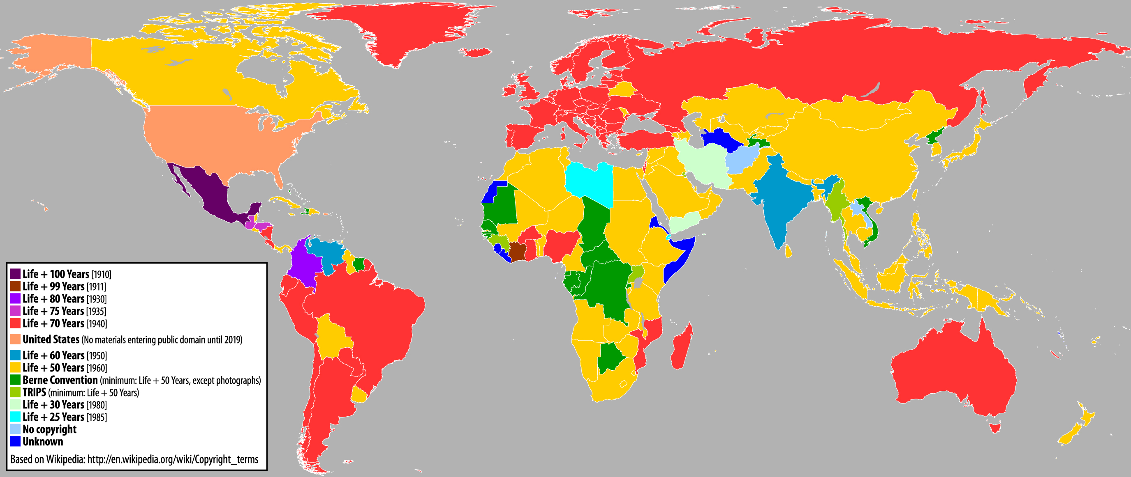

Slide 61
검토
보호기간 연장과 저작권 제도의 균형
보호기간 연장과 새로운 창작 촉진은 무관.
저작물 유통을 시장 관점으로만 파악 → 공공영역 축소에 대한 피해 규모는 산정하지 않음.
1963년~1983년에 발행된 작품 또는 사망한 저자의 작품.
영국 Cambridge 대학: 음반 보호기간 연장(50년→70년)으로 인한 사회 후생 감소 약 1억 5천만 파운드.

Slide 62
소멸된 저작인접권의 회복(1)
저작권법 부칙 제4조
부칙 제4조(저작인접권 보호기간의 특례)
① 제3조에도 불구하고 법률 제8101호 저작권법 전부개정법률 부칙 제2조제3항의 개정규정에 따라 1987년 7월 1일부터 1994년 6월 30일 사이에 발생한 저작인접권은 1994년 7월 1일 시행된 법률 제4717호 저작권법중개정법률(이하 이 조에서 “같은 법”이라 한다) 제70조의 개정규정에 따라 그 발생한 때의 다음 해부터 기산하여 50년간 존속한다.
② 같은 법 부칙 제3항에 따라 1987년 7월 1일부터 1994년 6월 30일 사이에 발생한 저작인접권 중 이 법 시행 전에 종전 법(법률 제4717호 저작권법중개정법률 시행 전의 저작권법을 말한다. 이하 이 조에서 같다)에 따른 보호기간 20년이 경과되어 소멸된 저작인접권은 이 법 시행일부터 회복되어 저작인접권자에게 귀속된다. 이 경우 그 저작인접권은 처음 발생한 때의 다음 해부터 기산하여 50년간 존속하는 것으로 하여 보호되었더라면 인정되었을 보호기간의 잔여기간 동안 존속한다.
③ 제2항에 따라 저작인접권이 회복된 실연ㆍ음반ㆍ방송을 이 법 시행 전에 이용한 행위는 이 법에서 정한 권리의 침해로 보지 아니한다.
④ 제2항에 따른 저작인접권이 종전 법에 따라 소멸된 후에 해당 실연ㆍ음반ㆍ방송을 이용하여 이 법 시행 전에 제작한 복제물은 이 법 시행 후 2년 동안 저작인접권자의 허락 없이 계속 배포할 수 있다.

Slide 63
소멸된 저작인접권의 회복(2)
87년 7월 1일~1994년 6월 30일에 발매된 음반은 약 5천개, 56,000 여곡 이상으로 추정. 경향신문과 가슴네트워크가 공동으로 기획하여 선정한 “한국 대중음악 100대 명반”으로 선정된 음반 중 34개. 유재하, 들국화, 부활, 동물원, 봄여름가을겨울, 양희은, 이문세, 서태지와 아이들, 김광석, 듀스, 넥스트 등.
작사자나 작곡가 등 음악 저작권이 존재하지 않고 음반제작자 또는 실연가(가수, 연주자 등)의 권리만 존재하는 분야는 대부분 클래식 음반임. 약 2천개 정도인 것으로 추정.

Slide 64
소멸된 저작인접권의 회복(3)
소급입법의 문제점
협정 제18.1조 제10항
이 협정 발효일에 이미 공공의 영역에 속하게 된 대상물에 관한 보호를 회복하도록 요구되지 아니한다.
트립스 협정 위반 문제

Slide 65
기술적 보호 조치 Technological Protection Measures

Slide 66
협정문
저작자, 실연자 및 음반제작자가 자신의 권리 행사와 관련하여 사용 + 허락받지 아니한 행위를 제한하는 효과적인 기술조치의 우회에 대한 법적 보호 제공
민형사 절차
저작물에 대한 접근을 통제하는 기술조치를 우회하는 자
기술조치 우회하도록 하는 장치, 서비스를 제공하는 자
예외: 비영리 도서관, 기록보존소, 교육기관, 공공의 비상업적 방송기관, 프로그램 호환성 연구, 암호 연구 등

Slide 67
검토(1)
권리보호형 기술조치 → 접근통제형 기술조치.
저작물에 대한 접근 통제는 저작권자의 권리가 아님.
Unintended Consequences

Slide 68
검토(2)
미국의 이행조치

Slide 69
온라인 서비스 제공자의 책임 및 책임제한

Slide 70
협정문(1)
OSP를 4개 유형으로 구분
단순 도관(Transitory Digital Network Communications): 내용의 수정없이 자료를 전송, 라우팅 또는 접속을 제공하거나, 그 과정에서 그러한 자료를 중개적이고 일시적으로 저장.
시스템 캐싱: 자동적인 처리를 통하여 수행되는 캐싱.
정보 저장: OSP에 의하여 또는 OSP를 위하여 통제되거나 운용되는 시스템 또는 네트워크에 존재하는 자료의 이용자의 지시에 따른 저장.
정보 검색 도구: 하이퍼링크 및 디렉토리를 포함한 정보검색도구를 이용함으로써 이용자를 온라인 상의 장소에 소개하거나 연결.

Slide 71
협정문(2)
면책 요건
공통: 상습 침해자 계정 해지 정책을 이행할 것, 저작권 보호를 위한 표준 기술조치를 수용하고 방해하지 않을 것.
시스템 캐싱: 산업표준 규칙 준수, 통보-제거
정보 저장: 통제능력 O, 금전적 혜택 X, 통보-제거
정보 검색 도구: 상동
면책의 범위
필요적 면책
손해배상은 제외

Slide 72
협정문(3)
OSP를 상대로 한 법원의 명령
단순 도관: 특정 계정의 해지, 특정 국외 사이트에 대한 접근 차단
나머지 OSP: 침해 자료의 제거 또는 이에 대한 접근 무력화, 특정 계정의 해지, 그 밖의 구제(효과가 비슷한 여러 구제 중 OSP에게 부담이 가장 적은 조치)
OSP에 대한 상대적인 부담, 저작권자에 대한 피해, 기술적 실행가능성과 구제의 실효성, 부담이 적은 다른 집행방법이 존재하는지 여부를 고려해야 함.
OSP가 사법당국에 출두할 기회를 반드시 주어야 함.

Slide 73
검토
통보-제거 방식의 고착화.
이용자 계정 해지의 의무화.
필요적 면책 규정을 도입하면서, 특수한 유형의 OSP 책임 규정(저작권법 제104조)은 유지.

Slide 74
위성·케이블 방송 신호의 보호

Slide 75
협정문
보호대상: 암호화된 방송 신호(위성 또는 케이블 신호)
보호방식: 형사처벌+민사
위성/케이블 방송 신호의 무단 해독에 주로 도움이 되는 장치를 제조, 조립, 변경, 수입, 수출, 판매, 리스 또는 달리 배포하는 행위(개정 저작권법: 3년/3천만원)
무단 해독된 것을 알면서 고의로 수신하여 사용하거나 재배포하는 행위(1년/1천만원)

Slide 76
정부 설명
위성 방송이나 유선 방송의 가입자 서비스는 가입자에게만 암호화된 방송 신호를 복호화하여 시청 또는 청취할 수 있도록 하고 있는바,
암호화된 방송 신호의 보호를 통하여 건전한 시청 질서 확립 및 방송사의 투자 보호에 기여

Slide 77
검토
방송 신호 그 자체는 암호화되었다고 하더라도 저작물이 아님.
기술적 보호조치의 문제로 접근하면 충분함.
무단 복호된 방송 신호를 시청하는 개인을 형사 처벌하는 것은 과잉 형벌.
저작물의 경우에도 사적이용을 위한 복제에 대해서는 권리가 제한되는 점과 불균형.

Slide 78
형사 처벌

Slide 79
협정문
최소한 상업적 규모의 고의적인 상표 위조 또는 저작/인접권 침해
상업적 규모
직접적 또는 간접적인 금전적 이득의 동기가 없는 중대한 고의적인 저작/인접권 침해
상업적 이익 또는 사적인 금전적 이득을 목적으로 하는 고의적인 침해
금전적 이득
가치를 지닌 그 어떤 것의 수령 또는 기대를 포함

Slide 80
검토(1)
상업적 규모?
‘가치를 지닌 어떤 것의 기대’
음악 파일 하나를 다운로드할 경우 해당 음악 파일이 수록된 음반을 구입하여 얻는 가치의 기대에 해당하는 금전적 이득을 목적으로 한 행위로 볼 수 있음.

Slide 81
검토(2)

Slide 82
검토(3)

Slide 83
검토(4)

Slide 84
검토(5)

Slide 85
법정 손해배상 제도

Slide 86
협정문
민사 사법절차에서
최소한 저작권 또는 저작인접권에 의하여 보호되는 저작물, 음반 및 실연에 대하여,
그리고 상표위조의 경우에,
권리자의 선택에 따라 이용가능한 법정손해배상액을 수립하거나 유지한다.
법정손해배상액은 장래의 침해를 억지하고 침해로부터 야기된 피해를 권리자에게 완전히 보상하기에 충분한 액수이어야 한다.
각주 29) 당사국 또는 당사국의 승인이나 동의 하에 행동한 제3자에 대한 침해소송에 적용하도록 요구되지 아니한다.

Slide 87
정부 설명 및 개정법
정부 설명
손해액 입증 부담을 덜고, 손해배상의 실효성을 보장하기 위하여 제도 도입 필요.
형사적 해결 방식을 민사적 해결 방식으로 유도, 법원 업무의 효율성 증대, 당사자 간 화해가능성 제고.
개정법
상표권 침해는 5천만원 이하, 저작물당 1천만원 이하, 영리목적의 고의 침해인 경우 5천만원 이하.
저작권 등록이 된 경우에만 법정손해액 청구가 가능함.
법정손해액 청구는 사실심 변론 종결시까지.

Slide 88
검토(1)
실손해배상 원칙에 위배
현행 민법에 따르면, 손해를 입은 자는 상대방의 과실과 손해를 입증해야 함.
특허청 ‘한미 FTA 산업재산권 분야 협상 결과’ 2007년 4월, 열린우리당 한미 FTA 평가위원회 제출 자료 6면 “법정손해배상은 우리 민법상 ‘실손해배상 원칙’에 위배되나 상표권자의 권리 강화 측면을 고려하여 수용”
저작권자의 새로운 사업 모델
경미한 저작권 침해에 대한 손해배상청구 남발.
법정손해액 상한은 증액되는 방향으로만 개정될 것임.
하한을 정하지 않은 개정법은 공동 위원회 등을 통해 수정될 가능성이 높음.

Slide 89
검토(2) – 미국 사례
법정손해배상액
저작권 침해: 저작물당 하한 750 달러, 상한 3만 달러(고의 침해인 경우 최대 15만 달러).
상표권 침해: 하한 1천 달러, 상한 2백만 달러.
Sony BMG v. Tenenbaum (2009년)
피고 Joel Tenenbaum은 보스턴 대학생으로 30개의 음악 파일을 Kazza P2P 프로그램으로 다운로드/공유
고의 침해 인정, 배심원은 675,000 달러의 법정손해액 부과(파일 당 22,500 달러)
판사는 67,500 달러(파일당 2,250 달러)로 감액
재판부가 인정한 실제 손해는 음악 당 약 1달러에 불과.

Slide 90
검토(3) – 미국 사례
Capitol Records v. Thomas-Rasset
피고는 Kazza P2P 프로그램으로 24개 음반 다운로드, 공유폴더에 저장.
2차 배심원: 고의 침해 인정, 192만 달러(약 22억원) 법정손해액(음반의 노래 당 8만 달러).
판사는 법정손해액을 5만4천 달러로 감액.
3차 배심원: 150만 달러, 판사는 5만 4천 달러로 감액.
2011년 12월 원고 항소, 2012년 1월 3일 항소이유서 제출

Slide 91
재료·도구의 폐기

Slide 92
협정문(18.10:9)
민사 사법절차에서 … 사법당국은
불법복제되거나 위조된 상품의 제조 또는 생성에 사용된 재료와 도구가
어떠한 종류의 보상도 없이 신속하게 폐기되거나
예외적인 상황에서는 어떠한 종류의 보상도 없이, 추가 침해에 대한 위험을 최소화하는 방식으로 상거래 밖에서 처분되도록 명령할 권한을 가진다.

Slide 93
검토
과잉 보호(주된 용도, 침해자 소유)
저작권 또는 상표권 침해에 사용되었다는 이유만으로 재료나 도구를 폐기할 수 있도록 하는 것은 지나침.

Slide 94
영화 도촬 금지 규정

Slide 95
협정문
각 당사국은 영화 또는 그 밖의 영상저작물의 저작권자나 저작인접권자의 허락 없이
공중 영화상영 시설에서 영화 또는 그 밖의 영상저작물의 상영으로부터 그 영화나 그 밖의 영상저작물 또는 그 일부를 전송하거나 복제하기 위하여
알면서 녹화장치를 사용하거나
사용하려고 시도하는(attempt to use) 인에 대하여
적용될 형사 절차를 또한 규정한다.

Slide 96
정부 설명
(오해내용)
한·미 FTA는 영화관에서 비디오카메라 등을 통해 영화 또는 그 밖의 영상저작물을 촬영하거나 촬영하려고 시도하는 행위에 대한 형사처벌 근거를 규정하고 있음.
(사실관계)
제작 비용이 막대한 영상저작물을 상영 중인 장면을 몰래 촬영하여 배포·전송하는 경우에는 영상저작물의 저작권자 및 영화 산업 전반에 막대한 피해를 주게 되는 바, 우리의 영화산업 발전과 지재권 보호를 위해 도촬 금지 규정이 필요함.
동 조항은 영화관에서 비디오카메라 등을 통해 영화를 도촬하거나 도촬하려는 행위에 대해 형사처벌을 하도록 하고 있는 것으로, 단순히 녹화기기를 소지하였다는 이유만으로는 형사처벌되지 않음.

Slide 97
검토
현행법의 보호가 불충분한가?
상영 중인 영화를 캠코더로 촬영하여 인터넷에 올리는 행위는 저작권 침해 행위임(5년 이하 징역, 5천만원 미만 벌금)
예비 행위/미수 행위 처벌
유독 영화 도찰에 대해서만 미수범 처벌 규정을 둠.
과잉 보호
영화의 일부를 복제하는 행위까지 처벌함.
인터넷에 올리는 전송 행위를 하지 않아도 처벌함.

Slide 98
정부의 일관성 없는 해명
1차 협상 후 정부가 작성한 ‘한미 FTA 저작권 협상 전망과 대책’
저작권 보호기간 연장 : 보호기간 연장은 사회·경제적 파급효과가 매우 크므로 불수용.
일시적 저장 : 일시적 저장에 대한 복제권 인정의 부정적 효과(이용활성화에 저해, 정보 접근 제한)를 고려하여 불수용.
접근 통제의 기술적 보호조치 우회 금지 : 접근통제의 우회를 금지하면 디지털 네트워크 환경에서 이용자에 비해 저작자를 지나치게 보호할 수 있으므로 불수용.
온라인서비스제공자(OSP)의 책임 제한 : 권리 소명절차의 일부 단순화는 검토 가능, OSP의 정보제공 의무 부여는 법무부 등과 협의 후 공동 대응
비친고죄 도입 : 디지털 환경에서 보다 용이해진 저작권 침해에 대한 효과적인 대응을 위해 일부 비친고죄 도입 필요.

Slide 99
허가-특허 연계

Slide 100
개요
시판을 위한 사전 절차가 필요한 여러 제품 중 유독 의약품에 대해서만 특허를 연계 ➔ 비상식적인 제도
자발적 시행: 미국
미국과 FTA: 캐나다, 멕시코, 호주, 싱가포르
시행 X: 유럽연합, 페루, 콜롬비아

Slide 101
협정문 제18.9조 제5항
5. 당사국이 의약품의 시판을 허가하는 조건으로, 안전성 또는 유효성 정보를 원래 제출한 인 이외의 인이 그러한 정보 또는 그 당사국의 영역 또는 다른 영역에서의 이전 시판허가의 증거와 같이 이전에 허가된 제품의 안전성 또는 유효성 정보의 증거에 의존하도록 허용하는 경우, 그 당사국은
가. 그 제품 또는 그 제품의 허가된 사용방법을 대상으로 하는 것으로 허가당국에 통보된 특허의 존속기간 동안 시장에 진입하기 위하여 시판허가를 요청하는 모든 그러한 다른 인의 신원을 특허권자가 통보받도록 규정한다. 그리고
나. 그 제품 또는 그 제품의 허가된 사용방법을 대상으로 하는 것으로 허가당국에 통보된 특허의 존속기간 동안 특허권자의 동의 또는 묵인 없이 그러한 다른 인이 제품을 시판하는 것을 방지하기 위한 자국의 시판허가 절차에서의 조치를 이행한다.

Slide 102
협정문에 따른 허가-특허 연계
적용 범위: 안전성, 유효성 자료를 새로 제출하는 경우에는 적용되지 않음(5항 본문)
조치의 내용: 통보 + 의약품의 시판 금지를 허가 절차에서 이행
연계 기간: 특허권 존속기간(출원일로부터 20년)
연계되는 특허의 범위: 의약품 또는 적응증을 권리범위로 한다고 의약품 허가 당국에 통보된 특허
적용 제외: 복제약에 대한 시판 허가를 특허권자가 동의하거나 묵인하는 경우

Slide 103
개정 약사법
의약품 특허목록: 특허권자, 존속기간, 권리범위 등 특허정보의 등재 신청
식약청장의 직권 삭제·변경
신청 사실의 통지, 예외
특허권 존속기간 만료
특허 만료 후 시판
특허권자가 통지하지 않는 것에 동의한 경우
무효 ·비침해 판결 또는 심결

Slide 104
개정 약사법 시행규칙
품목허가를 받은 날부터 30일내 등재 신청
등재 대상 및 기준
특허권: 물질, 제형, 조성물, 의약적 용도
허가받은 주성분, 규격, 원료약품, 분량, 제형 등이 특허권과 직접 관련될 것.
기존의 특허권과 안전성, 유효성 및 품질 측면에서 다른 점이 인정될 것.

Slide 105
허가-특허 허연계 제도 요약(2007년 식약청)
품목허가 일로 부터 20일 이내①
특허권자
(오리지널
품목허가자)
식품의약품안전청
특허목록공고
(온라인으로
확인)
식품의약품안전청
특허사항 등재 신청
(특허사항 변경이 있는
경우 변경일로 부터 14일내 수재신청)
물질, 조성물, 제형, 용도에 대한 특허 등재 ②
③로 부터 7일내
허가신청사실
통보 ④
③으로 부터 30일내
특허침해소송 제기하고 식약청에 동 사실 통지 ⑤
특허목록에 수재된 의약품의 특허가 무효이거나 신청한 의약품이 특허권의 권리범위에 속하지 않음을 입증하기 위한 심판제기 ⑤
허가 신청당시 수재된
특허에 대해 진행된 소송
판결일 등 까지 제조수입금지 조건
특허목록에 등재된 특허권이
무효 또는 비침해임을 주장하며
제네릭등 후속의약품 허가 신청
(Paragraph IV신청)
식품의약품안전청
특허도전
의약품에 대한
보상 실시⑦
허가 신청 ③
허가 신청전
권리범위 확인, 무효확인
판결있는 경우
④의 절차 면제
⑤ 의 통지 후 조건부 허가
특허 무효 또는 특허 침해하지 않았다는 등의 1심 판결, 심결, 결정일 까지 등⑥

Slide 106
검토
한글 문서 참조

Slide 107
끝

